Slide 1
魔识985学堂周末理综课程 Chapter5
主讲：杨志鹏
2016.4.15

Slide 2
非选择题—物理部分
作图题
光学
电学
力学
实验题
测量读数
探究性实验
电学实验
力学实验
综合题
电学综合
力学综合

Slide 3
作图题
光学作图：光的反射、折射，透镜特殊光线
电学作图：实物图、电路图
力学作图：力的示意图（受力分析）、简单机械（滑轮、杠杆）

Slide 4
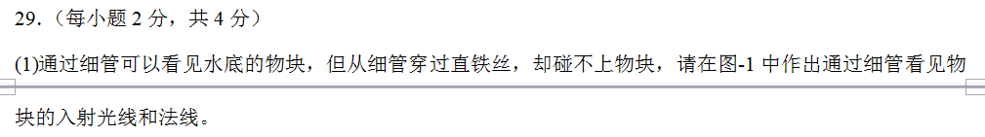
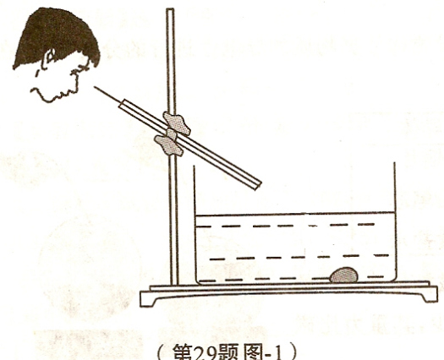
Notes:
2010

Slide 5

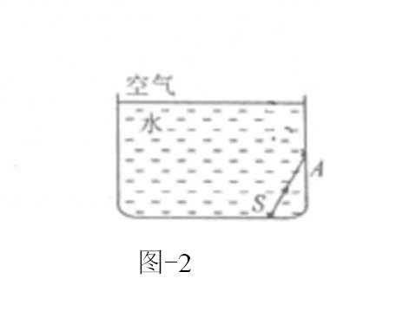
Notes:
2013-14

Slide 6
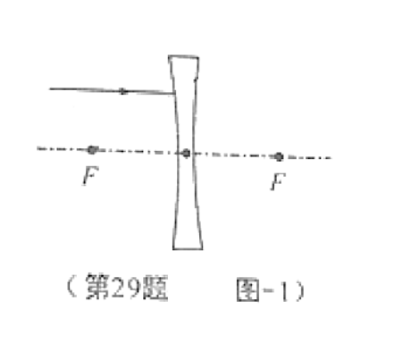
Notes:
2015

Slide 7
笔记总结
反射定律：三线共面、法线居中、两角相等
折射定律：三线共面、法线居中、气大他小
透镜特殊光线：
平行光轴，经透镜后过焦点
过焦点，经透镜后平行光轴
过光心，方向不变

Slide 8
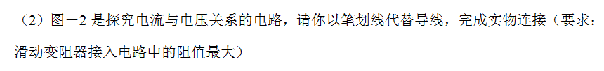
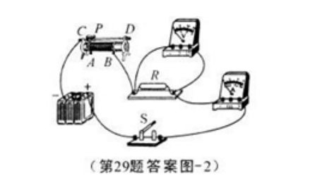
Notes:
2014-29

Slide 9

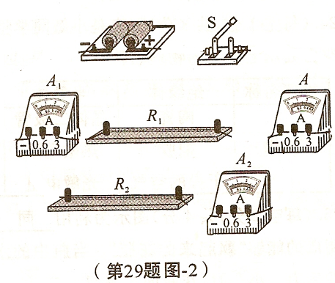
Notes:
2010

Slide 10
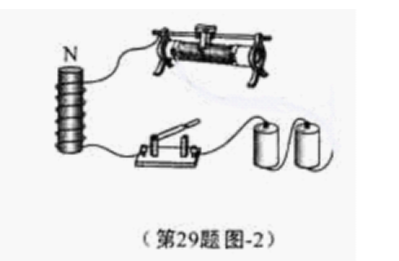
Notes:
2011

Slide 11
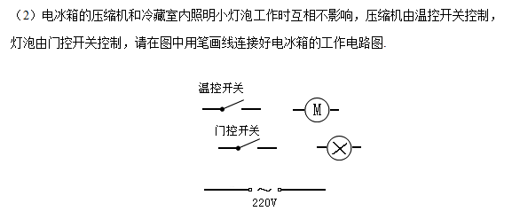
Notes:
2012-14

Slide 12
笔记总结
看清要求：实验目的，用电器要求，作图要求
判断电路结构（可先作电路图）
用电器接法
滑动变阻器
电表量程、接线柱选择

Slide 13
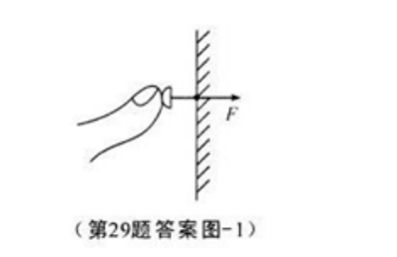
Notes:
2014

Slide 14
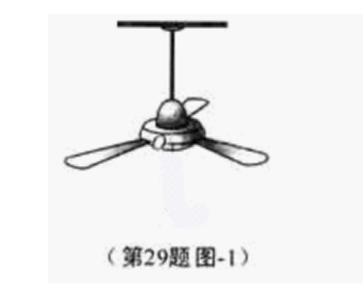
Notes:
2011

Slide 15
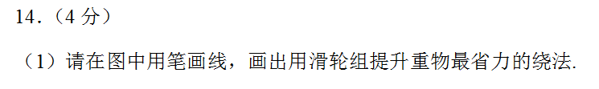

Notes:
2012

Slide 16
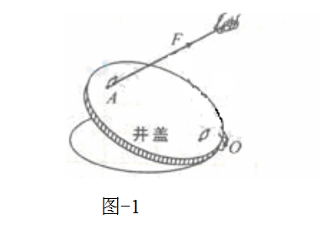
Notes:
2013

Slide 17
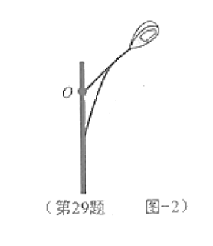
Notes:
2015

Slide 18
笔记总结
力的示意图
重力
压力
摩擦力
简单机械
杠杆：力臂（支点到力的作用线的距离）
滑轮

Slide 19
实验题—测量读数
需要读数的仪器：天平、温度计、弹簧测力计、电表（电流表、电压表）
需要注意事项
天平
温度计
弹簧测力计
电表

Slide 20
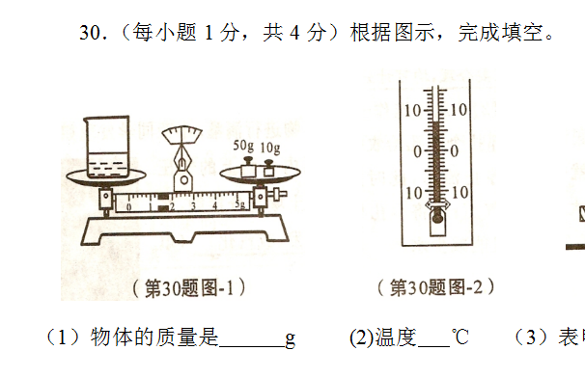
Notes:
2010

Slide 21
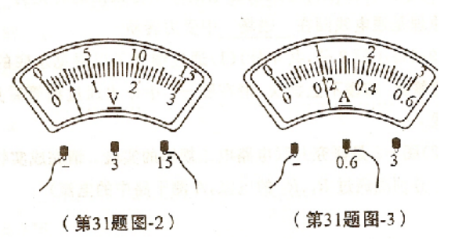
Notes:
2010

Slide 22
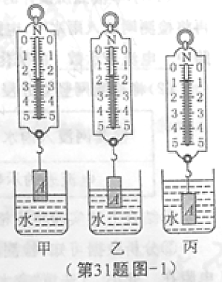

Slide 23
实验题—探究性实验
提出问题
做出猜想
实验验证
得到结论
实验改进

Slide 24
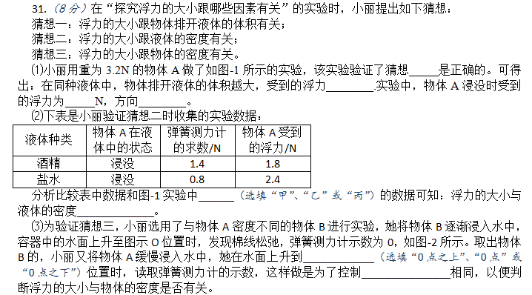
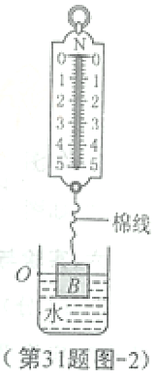

Slide 25
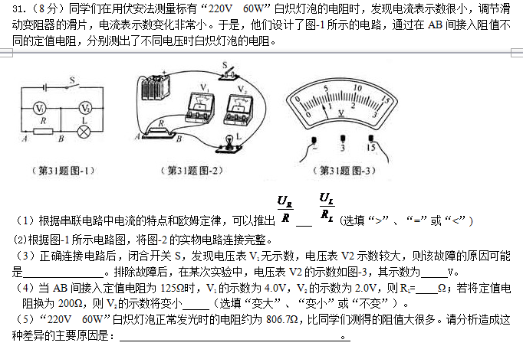

Slide 26
